Slide 1
Bienvenidos
Tati Martínez Fundadora y Directora YA BASTA Cambiando esta Generación

Slide 2
Contenido
Datos para reflexionar…
¿Qué es Porno Detox Teens?
¿Qué contiene el programa?
Lo que no es Porno Detox Teens
Lo que si es Porno Detox Teens
¿Cuánto dura el programa?
¿Cuál es mi compromiso como facilitador?
Recomendaciones y tips para facilitadores

Slide 3
1. Datos para reflexionar
El 90% de niños en edades de 8 a 16 años han visto pornografía en el internet, especialmente de manera accidental mientas hacen su tarea escolar. La pornografía se encuentra más cercana a nuestros niños de lo que pensamos, los ha alcanzado a través de spams, publicidad o pop-ups en internet. Por lo anterior podemos darnos cuenta que en su mayoría, los niños no buscan la pornografía, actualmente, la pornografía los “busca” a ellos.

Slide 4
1. Datos para reflexionar
México ocupa el primer lugar a nivel mundial en producción y distribución de pornografía infantil.

Slide 5
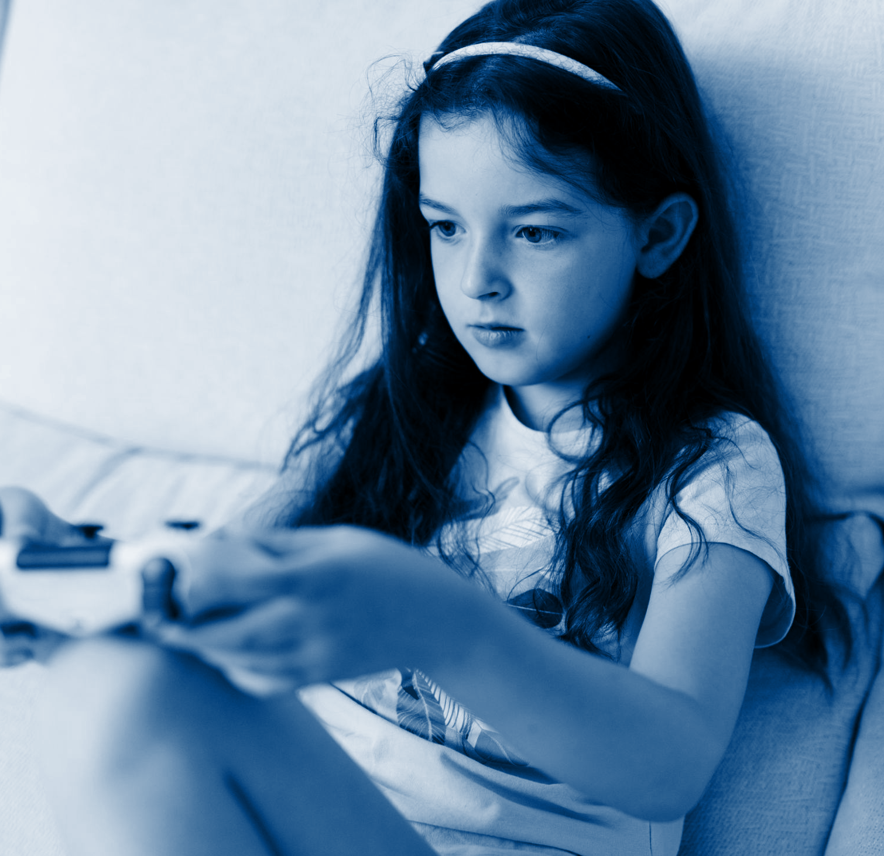
ESTADÍSTICAS
34%
De los usuarios del Internet han estado expuestos a la pornografía no deseada a través de anuncios o ventanas emergentes.
90%
De los niños entre edades de 8 a 16 años han visto pornografía en el Internet, especialmente accidentalmente, mientras realizan la tarea.
Durante años, el Internet ha estado migrando desde computadoras de escritorio a teléfonos inteligentes.

Slide 6
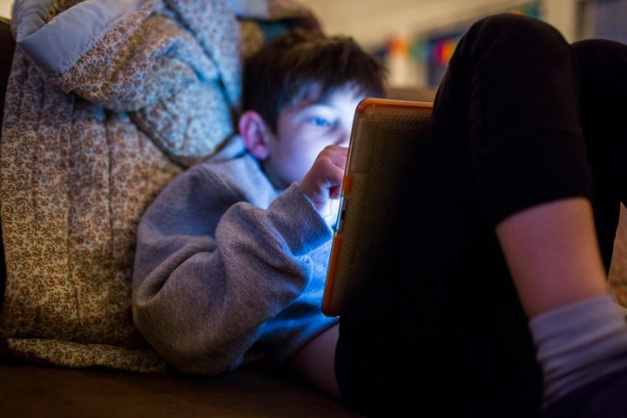
1. Datos para reflexionar
Síntomas generales de un niño(a)/adolescente que ve pornografía:
Problemas para dormir
Afecta la conducta, cambio de personalidad
Malos habitos de alimentación
Puede causar adicción
Malos hábitos personales
Semblante diferente
Depresión, soledad, tristeza
Ansiedad

Slide 7
1. Datos para reflexionar
La pornografía puede volverse adictiva en la vida de una persona debido a las grandes descargas de dopamina y otros neurotransmisores que en descargas excesivas como las que se realizan al ver pornografía, desencadenan en una adicción, perjudicando de distintas maneras a quien la consume.
Ahora imagina el daño que la pornografía puede causar en un menor de edad, un niño o niña que se encuentran en una etapa de desarrollo donde sus circuitos neuronales están en proceso de ser establecidos, son particularmente más vulnerables a ser enganchados en una adicción de este tipo. Lo anterior sin mencionar los efectos emocionales y de comportamiento que repercuten en la vida del o la menor…

Slide 8
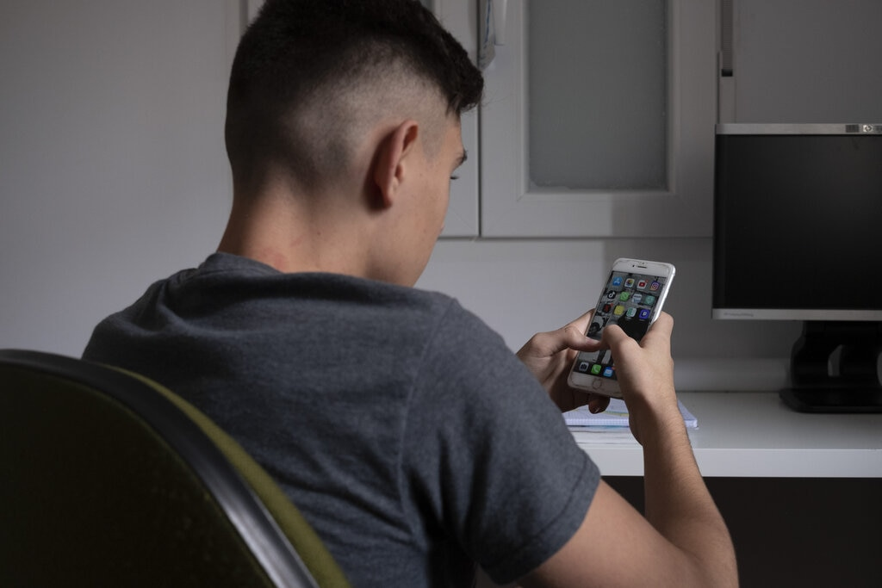
La inmoralidad sexual produce daños en la vida y es devastadora como cualquier adicción; trae dolor al alma y angustia a todos los involucrados.
“Las tentaciones que enfrentan en su vida no son distintas de las que otros atraviesan. Y Dios es fiel; no permitirá que la tentación sea mayor de lo que puedan soportar. Cuando sean tentados, él les mostrará una salida, para que puedan resistir”.
1 Corintios 10:13

Slide 9
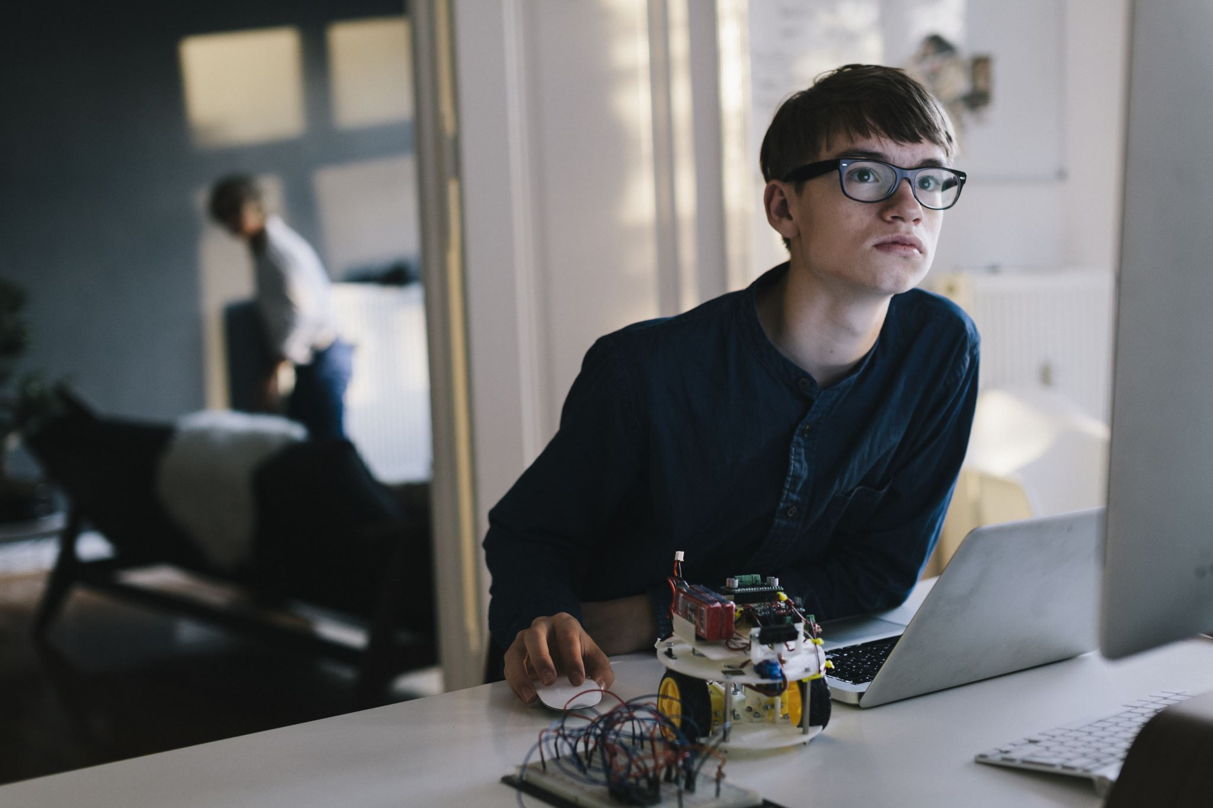
¿Por qué no dicen que la vieron?
Vergüenza
Falta de confianza
Miedo a la reacción

Slide 10
¿Cómo reaccionar ante la confesión?
Expresa amor
Expresa aceptación
Afirma su identidad

Slide 11
2. ¿Qué es Porno Detox Teens?
Es un programa diseñado como una herramienta para chicos entre los 12 y 15 años que se encuentran atrapados y sin esperanza, creyendo que no podrán salir de la batalla contra la pornografía, así como para aquellos que piensan que lo tienen bajo control.

Slide 12
3. ¿Qué contiene el programa?
Enseñanza bíblica.
Ayuda práctica.
Verdades científica y espiritualmente de cómo la pornografía puede influir en el comportamiento de una persona.
Herramientas valiosas y efectivas para salir del porno y mantener una vida en pureza sexual.

Slide 13
4. Lo que NO es Porno Detox Teens
No es un programa enfocado en que únicamente se deje de consumir pornografía (si no también que se logre detectar áreas vacías que provocan ser llenadas con porno).
No es una poción mágica para dejar el porno, no tiene el poder de hacer los cambios por ti.

Slide 14
5. Lo que SÍ es Porno Detox Teens
Es un grupo de ayuda y compañerismo.
Es un lugar para escuchar a los participantes, alentarlos y fortalecerlos.
Es un lugar para que des apertura a la confianza y mantengas la confidencialidad.
Es un programa que tiene como principal objetivo conocer más el corazón de Jesús.
Es un espacio seguro donde damos libertad de que se expresen ellos mismos, abran su corazón en un ambiente de confianza.

Slide 15
6. ¿Cuánto dura el programa?
10 SEMANAS
1 VEZ POR SEMANA
90 MINUTOS CADA SESIÓN

Slide 16
7. ¿Cuál es mi compromiso como facilitador?
Cada sesión tendrá una duración de 90 minutos. Sé puntual en la hora y día acordados.
Mantén el contacto con los integrantes de tu grupo, motívalos para realizar cada lección.
Orar es fundamental, ora por cada integrante de tu grupo (Máx. 5 personas por grupo).
Mantén la confidencialidad.
Estudia los temas con anticipación, apóyate en las escrituras.

Slide 17
Más información:
Ya Basta
yabastaonline
info@yabastaonline.com
www.yabastaonline.com
¡GRACIAS!

